Slide 1
Информационный стенд как средство вовлечения родителей воспитанников в образовательный процесс дошкольной организации
Мухина Мария Валерьевна
воспитатель
МБДОУ «ЦРР – детский сад №16
«Золотой ключик», г. Кольчугино

Slide 2
Цель
Повысить активность участия родителей в реализации образовательной программы дошкольного образовательного учреждения

Slide 3
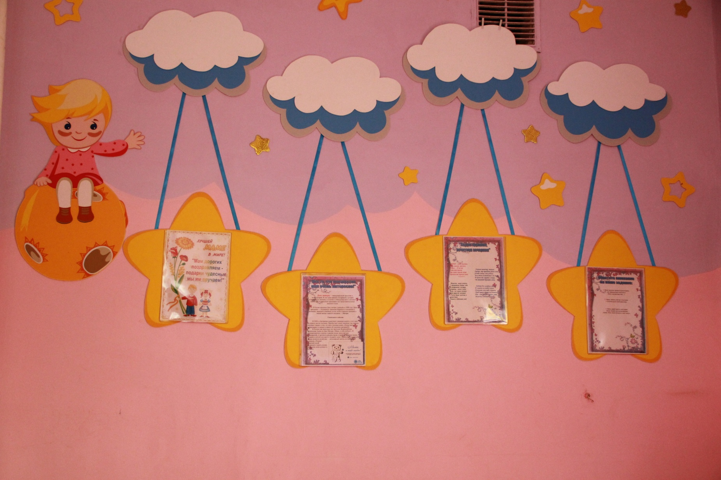
Информационный стенд
в группе «Звездочки»

Slide 4
Рубрики:
1. «Все то, что неизвестно, нам очень интересно»
2. «Сядем кружком, почитаем вечерком»
3. «Раз, два начинается игра»
4. «Для родителей детей объясним что? как? скорей»
5. «Обратите внимание на наше задание»
6. «Вам благодарность наша – за участие ваше»

Slide 5
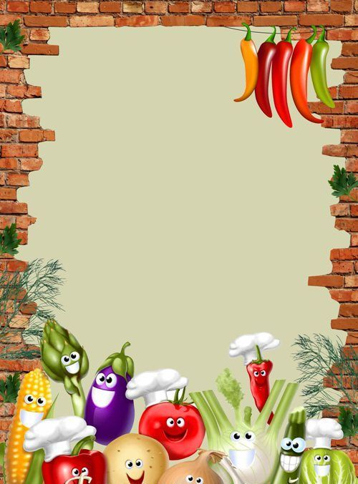
Образец
«Полиция всем нам очень нужна,
Порядок в стране наводит она»
"Винегрет
готовим сами -
угощаемся
с друзьями!"

Slide 6
1 рубрика
«Все то, что неизвестно,
нам очень интересно»

Slide 7
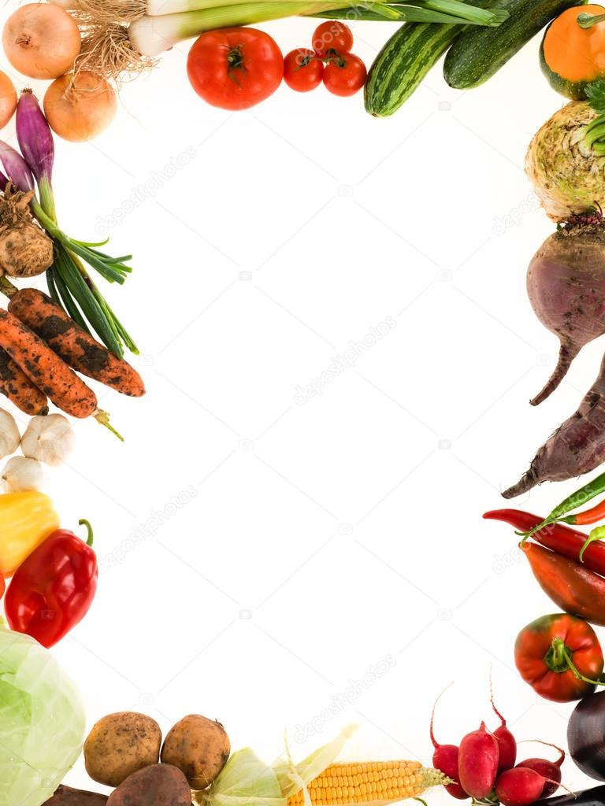
День сотрудника органов внутренних дел Российской Федерации (10 ноября) (до 1991 года — День советской милиции, до 2011 года — День российской милиции) — профессиональный праздник в Российской Федерации.
Сотрудники полиции в этот день несут службу в парадной форме.
Важно чтобы родители были примером для детей в соблюдении правил дорожного движения:
Винегре́т — популярный в России и других странах бывшего СССР салат из отварных свёклы, картофеля, моркови, а также солёных огурцов и зеленого или репчатого лука и квашеной капусты. Относится к закусочным холодным блюдам.

Slide 8
2 рубрика
«Сядем кружком, почитаем вечерком»

Slide 9
Почему полицию не любят? - Почему полицию не любят? – Удивлялся мальчик лет восьми, - Разве, там плохие служат люди? Вот, к примеру, дедушку возьми… Тридцать лет работал участковым, Вспоминают деда до сих пор! Говорят, что был он образцовым И умел врагам давать отпор. Полицейским стану я, ребята! И смогу, как дедушка служить! Покажу всем людям я, как надо Свой народ и Родину любить!
Светлана Приварская
Что растет на нашей грядке? Огурцы, горошек сладкий, Помидоры и укроп Для приправы и для проб. Есть редиска и салат - Наша грядка просто клад. Но арбузы не растут тут. Если слушал ты внимательно, То запомнил обязательно. Отвечай-ка по-порядку: Что растет на нашей грядке? (В. Коркин)

Slide 10
3 рубрика
«Раз, два начинается игра»

Slide 11
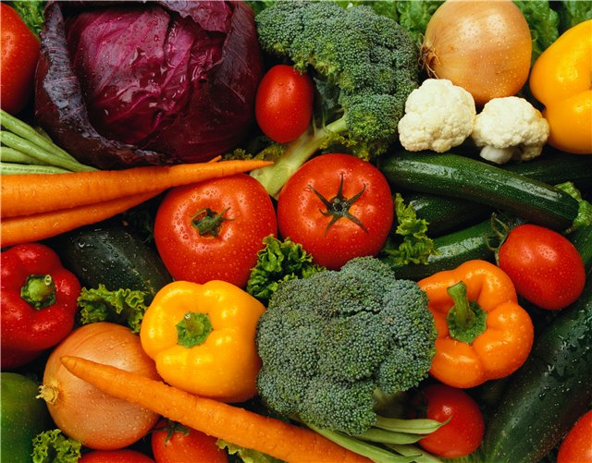
Овощные печатки
Вам понадобится: твердые овощи (морковь, картошка, репа, свекла), нож и фантазия. Разрежьте овощ пополам. На срезе нарисуйте фломастером какой – нибудь символ или предмет. Острым ножом вертикально пройдитесь по рисунку, а потом, срежьте все лишнее горизонтально. Выстраданную печать окуните в гуашь и… печатайте на здоровье на листе бумаги
Можно поиграть в интеллектуальную игру и проверить свои знания по правилам дорожного движения

Slide 12
4 рубрика
«Для родителе детей
объясним что? как? скорей»

Slide 13
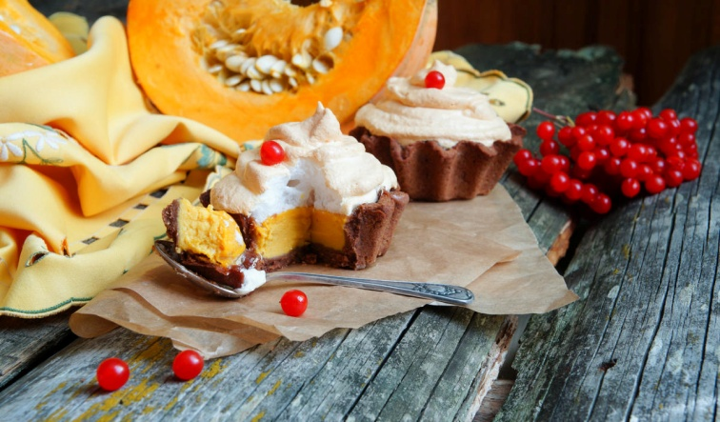
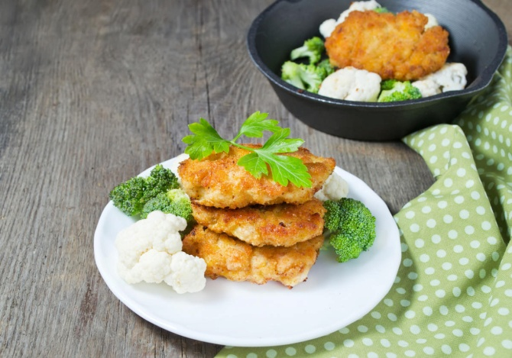
Уважение к ПДД, привычку неукоснительно их соблюдать должны прививать своим детям родители. Иные мамы и папы надеются, что такое поведение им привьют в школе. Бывает зачастую и так, что именно родители подают плохой пример своим детям: переходят проезжую часть дороги в местах, где это запрещено, сажают детей, не достигших 12 лет, на передние сиденья своих автомобилей. Все это ведет к росту детского дорожно-транспортного травматизма.
Рецепт с «невидимыми» овощами
Пирожное «Корзинка» с тыквой
2. Котлеты из цветной капусты

Slide 14
5 рубрика
«Обратите внимание
на наше задание»

Slide 15
1. Поможем в группе организовать выставку
«Полиция всем нам нужна»
2. Давайте дома прочитаем:
С. Михалков «Моя улица», «Бездельник светофор»,
О. Тарутин «Для чего нам светофор»
3. Папа, изготовить нам атрибуты
к играм «На улицах города»,
«Полицейский приходит на помощь»
1. Мама, давай примем участие в конкурсе
«Дары осени» (изготовить поделки из овощей и фруктов)
2. Помогите мне в
изготовление масок «Фрукты» и «Овощи»
3. Пойдемте все вместе на экскурсию в магазин.

Slide 16
6 рубрика «Вам благодарность наша – за участие ваше»

Slide 17
Объявляем
благодарность
Самым «транспортным» семьям:
Подъячева Артема
маме Елене Владимировне
Папе Сергею Юрьевичу
2. Коржова Ильи
маме Марине Викторовне
Всем родителям и детям – большое спасибо за активное участие в конкурсе рисунков
«Здравствуй лето!»
Приглашаем посетить выставку ваших работ в холле детского сада.
С уважением воспитатели 9 гр.

